Slide 1
GORANI Driton
ADMINISTRATEUR CLOUD
Projet de fin d’études
Administrateur Système DevOps

Slide 2
01
02
03
Introduction
Diagramme
Automatiser le déploiement d’une infrastructure dans le cloud
Se Présenter
Certifications
Présentation de l’entreprise
Automatiser la création de serveurs à l’aide de scripts
Automatiser le déploiement d’une infrastructure
Sécuriser l’infrastructure
Mettre l’infrastructure en production dans le cloud
04
05
06
Questions
Déployer en continu une application
Superviser les services déployés
Préparer un environnement de test
Gérer le stockage des données
Gérer des containers
Automatiser la mise en production d’une
application avec une plateforme
Définir et mettre en place des statistiques de
services
Exploiter une solution de supervision
Echanger sur des réseaux professionnels
éventuellement en anglais
Notes:
Lit les 6 blocks en details.

Slide 3
Introduction
01
Se présenter, présantation de l’entreprise, cértifications
Notes:
Premier block, je vais commencer par me presenter, puis presentation de lentreprise, certifications

Slide 4


Se présenter
Bonjour, je m’appelle Driton GORANI et je viens…
Notes:
1/Je m’appelle Driton Gorani je viens du Kosovo, je suis venu en France en 2010. En France j’étais ammené a faire différents métiers comme tell; Mecanicien automobile, geomeotre topographe, cariste etc.
2/Apres avoir contacté simplon on m’a proposé la formation d’administrateur DEV OPS en Alternance, j’ai trouvé assez intéressante car c’était une formation sans pre requise et en alternance. Moi j’étais déjà passionné par l’informatique et quand j’avait 13, 14 ans j’ai commencé a demonter les ordinateurs, changer ram, formater le system d’explotation etc, et en plus de ça j’ai un très bon niveau en anglais, et je me suis dit pourquoi de ne pas l’essayer.
3/Apres avoir passsé tout les étapes de recrutement et administratif chez Simplon, il y avait un autre defi celle du l’artenance, obligatoire d’avoir un entreprise pour commencer la formation, pour cella Simplon a organisé des jobs dating, et moi j’ai eu la chance d’être prise dans une entreprise qui s’apelle chez TEAMWORK

Slide 5

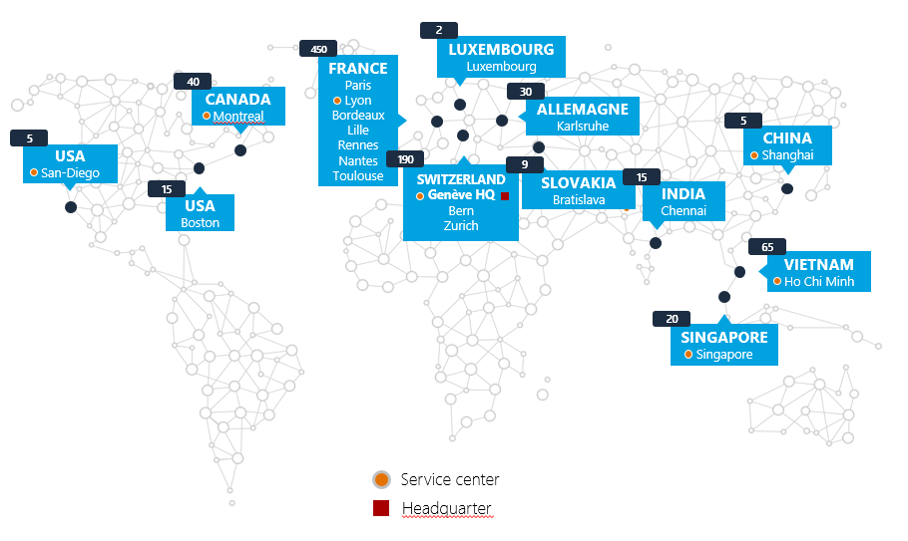
Présentation de l’entreprise
Notes:
TeamWork une grande entreprise située a ST Priest. Siege Principale a Geneve. Elle a été cree en 1999, et aujourd’hui ils ont 900 collborateurs, 120 million dhe chiffre d’affaire, ils sont situé un peu partout dans le monde, comme indiqué sur la carte: Canada, Luxembourg, Allemagne, Slovakia, India, China, USA etc. Teamwork a recruté 4 apprentie de Simplon, et chaqu’un entre nous devrait avoir son propre tuteur, mai maleheursement c’est n’est pas ça qui s’est passé, a la fin on s’est retrouvé avec un seul tuteur pour 4 apprenties. Moi en tant qu’un apprenti au début je faisais partie dans un équipe de Cloud Ops.
j’ai fait un peu de AWS, Amazon Cloud, et puis le reste du temps j’ai travaillé principalement dans Azure. L’alternance s’est bien passé, j’ai bien appris des nouvelles technologie comme tells: Ansible, Kubernetes, AWS, etc. Je vais vous parler de mes certifications …

Slide 6
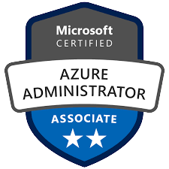
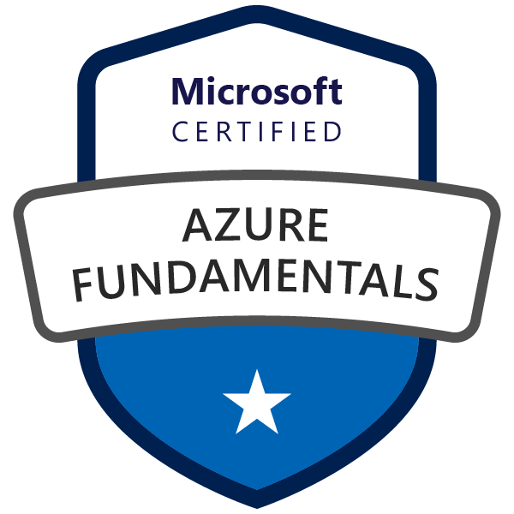
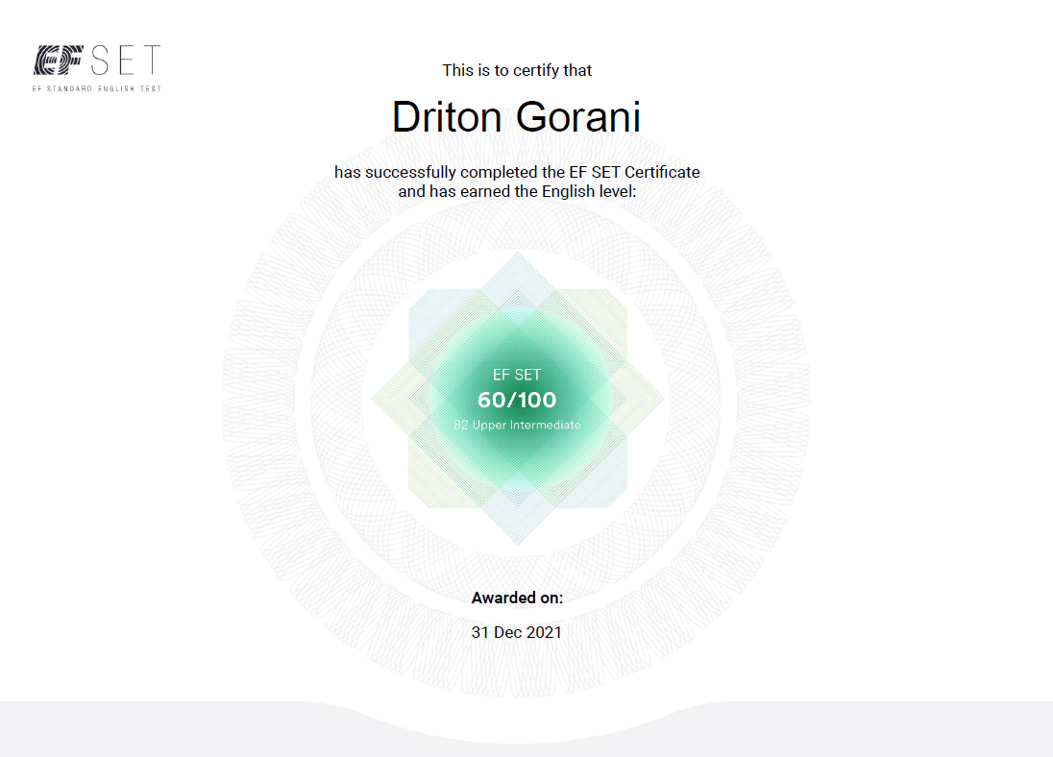

Certifications
Notes:
Eplique tes certifications, EFS SET, Google IT, AZ 104 et AZ-900, en ensuite Diagramme.

Slide 7
Diagramme
02
Notes:
Block deux diagramme.

Slide 8
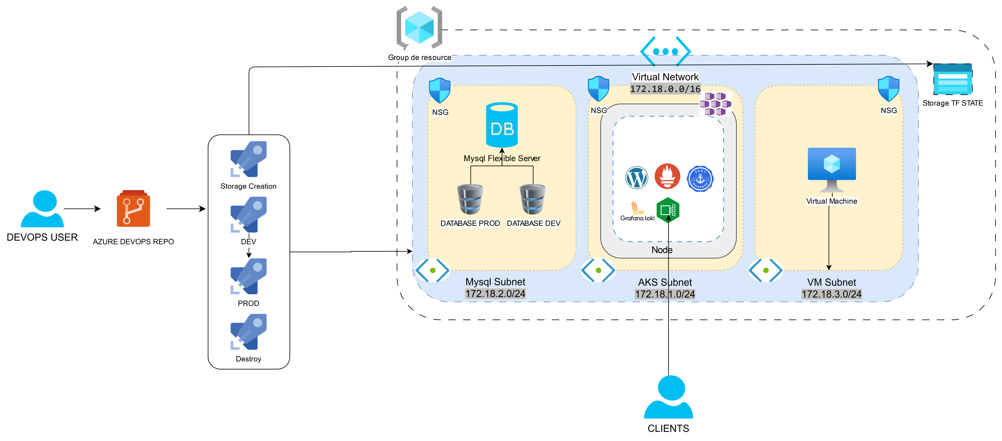
Diagramme et context
Notes:
C’est un project PERSO, et, , devopleur c’est nous, code est sauvegarde dans un repo J’ai un seul pipeline, avec 4 release, mon premier release c’est pour storage, deuxieme pour dev, et ensusisuite. J’ai un VNET, 3 subnets, et chaque subnet a son propre NSG, un seule database base server pour raison des couts.

Slide 9
Automatiser le déploiement d'une infrastructure dans le cloud
03
Automatiser la création de serveurs à l’aide de scripts
Automatiser le déploiement d’une infrastructure
Sécuriser l’infrastructure
Mettre l’infrastructure en production dans le cloud
Notes:
Trocieme block lis tout tes blocks

Slide 10

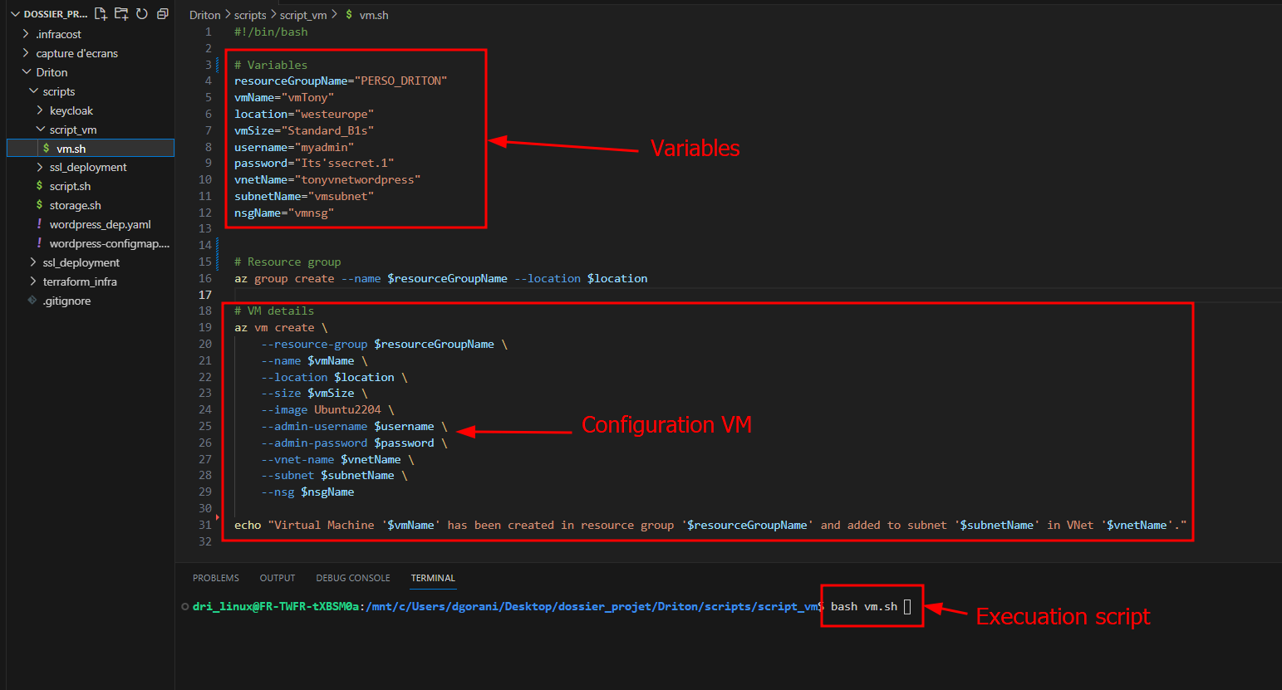

CP.1 Automatiser la création de serveurs à l’aide de scripts
Notes:
Parle de bash script definitions, variables, azure cli est un otil qui permet d’interagir avec des ressources et service dAzure, permet de gerer, deployer, automatiser des operations dans le cloud Mic Azure. Bash et Powershell les deux marche script.

Slide 11
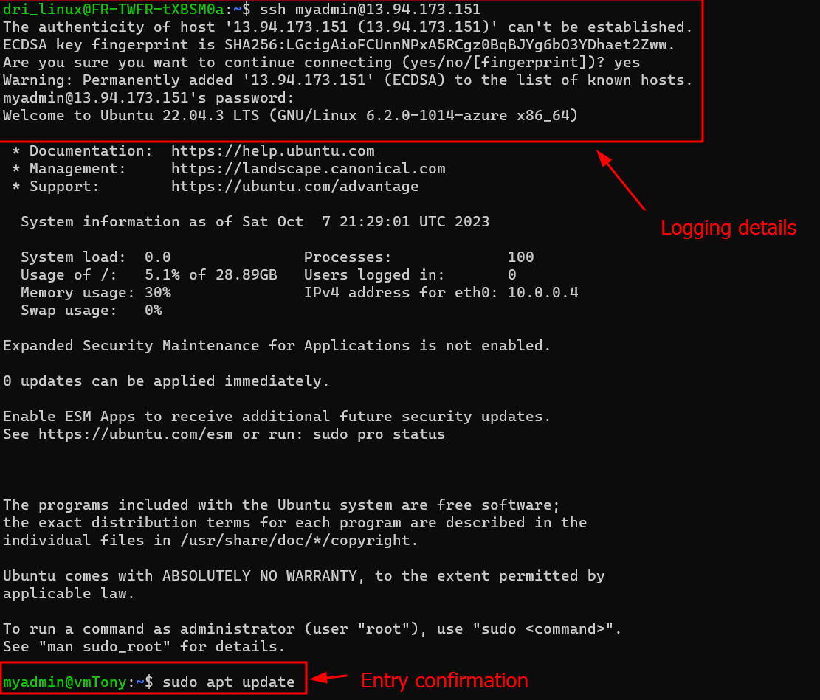
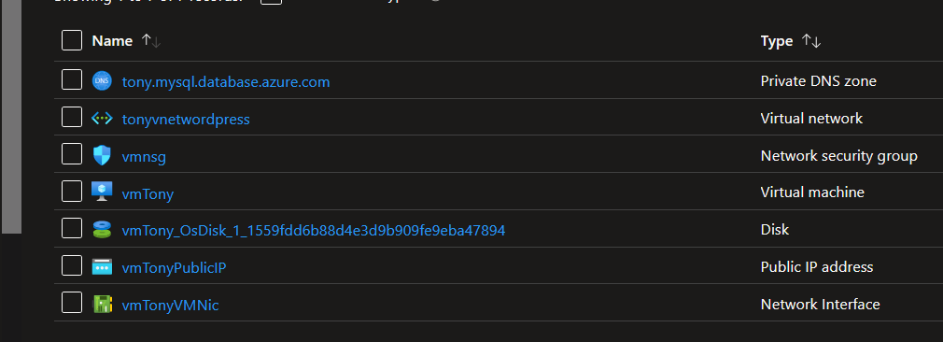
CP.1 Automatiser la création de serveurs à l’aide de scripts
Notes:
Parle du connention sur vm en utilisant des ip public de vm, sudo apt update et resultat a la fin.

Slide 12

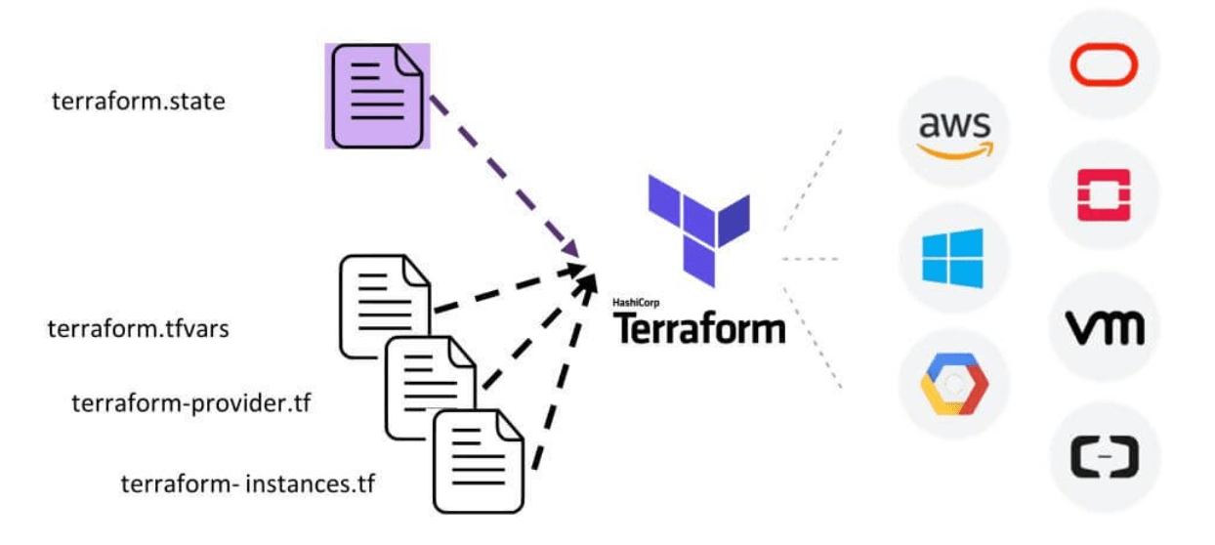
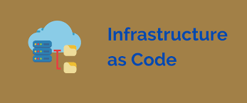

CP.2 Automatiser le déploiement d’une infrastructure
Notes:
Terraform est un outil de ligne de commande open-source, développé en Golang par HashiCorp. Il permet d’automatiser le déploiement d’infrastructures compatibles sur plusieurs clouds (AWS, Azure, Flexibleengine, etc..). Cette automatisation est possible car Terraform décrit l’infrastructure sous forme de code “infrastructure as a code”, et utilise un langage nommé HCL (Hashicorp Configuration Language). Cette méthode de déploiement est dite “déclarative”, c’est-à-dire exécuter ce qu’on a décrit, mais ne rien faire si la ressource est déjà existante. Cette méthode est contraire à la méthode impérative qui demande d’énoncer les différentes étapes, et ne regarde pas l’existant.. Cette méthode est contraire à la méthode impérative qui demande d’énoncer les différentes étapes, et ne regarde pas l’existant. SI on automatisse l’infrastructure et on na n’a pas planifié les mesurer de seucirté notre travail n’a pas de valeur alors pour sécuriser mon infrastructure je…
Parle du storage tfstate remote dans un storage pour pleusieur personne qui veulent travailler, terraform tfstate local pour une seule personne.

Slide 13
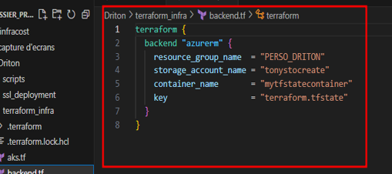
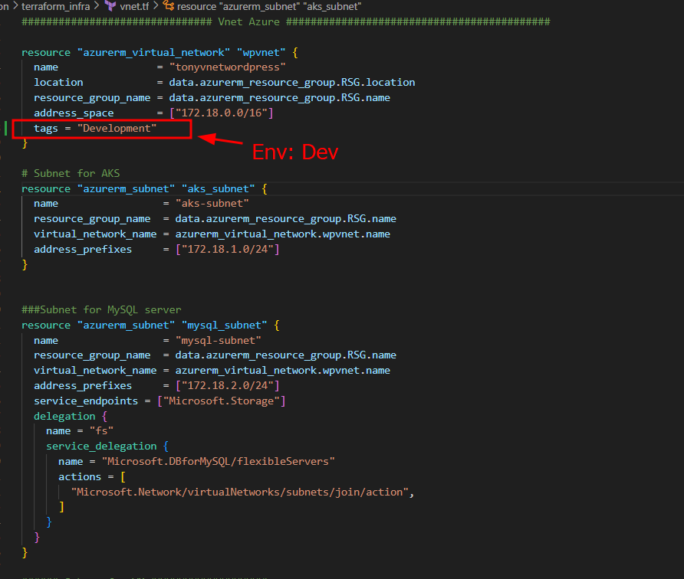
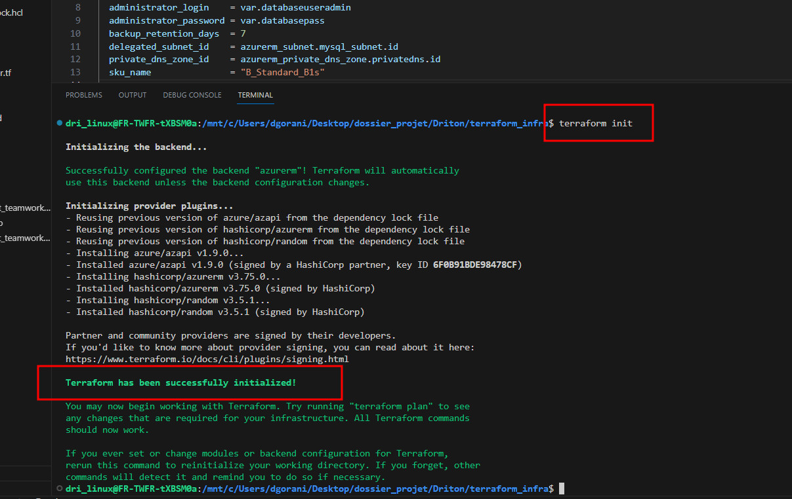
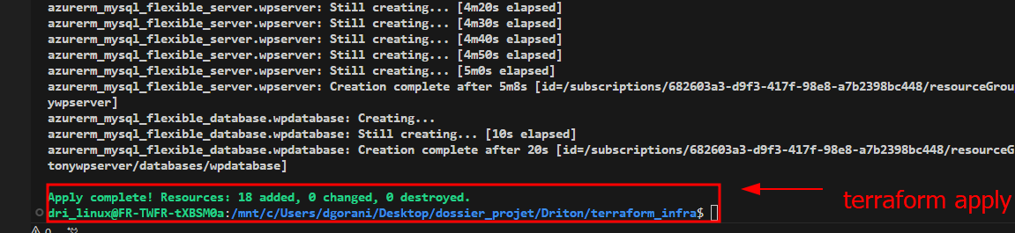
CP.2 Automatiser le déploiement d’une infrastructure

Slide 14




CP.3 Sécuriser l’infrastructure
Network Security Groups
Virtual Network
Subnets
Cert-Manager, Let’s Encrypt
Notes:
Pour sécuriser mon infrastructure j’ai mis en place des networks Security groups, ces sont des groupes des sécurités dont on peut filtrer le trafique et y ajouter des règles, sortant et entrant Inbound and out Bound. NSG réagi comme un firewall, mais elle est beaucoup moins couteuse. Lorsque on fini la partie de sécurité il faut maintenant mettre l’infrastructure en production dans le cloud.
-Cert-manager Le cert manager est pour nous donner des certificates et les garder en tant qu'un secret, dans le monde de l'informatique c'est comme un gardien numerique qui aide a garder les secrent en ligne.
-L'ingress est un dirigeant du traffic, aide d'autres programmes informatique a trouver le bon application et s'y connecter
-Dans Kubernetes, un Issuer est chargé de créer et de gérer les certificats de sécurité pour s'assurer que les connexions entre les différentes parties de votre application sont sûres
-Lets encrypt verifie que nous meme possede le webdomain.

Slide 15
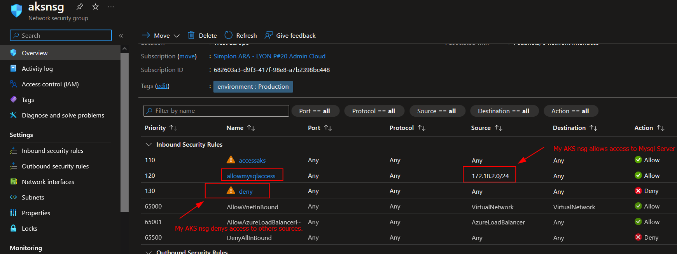
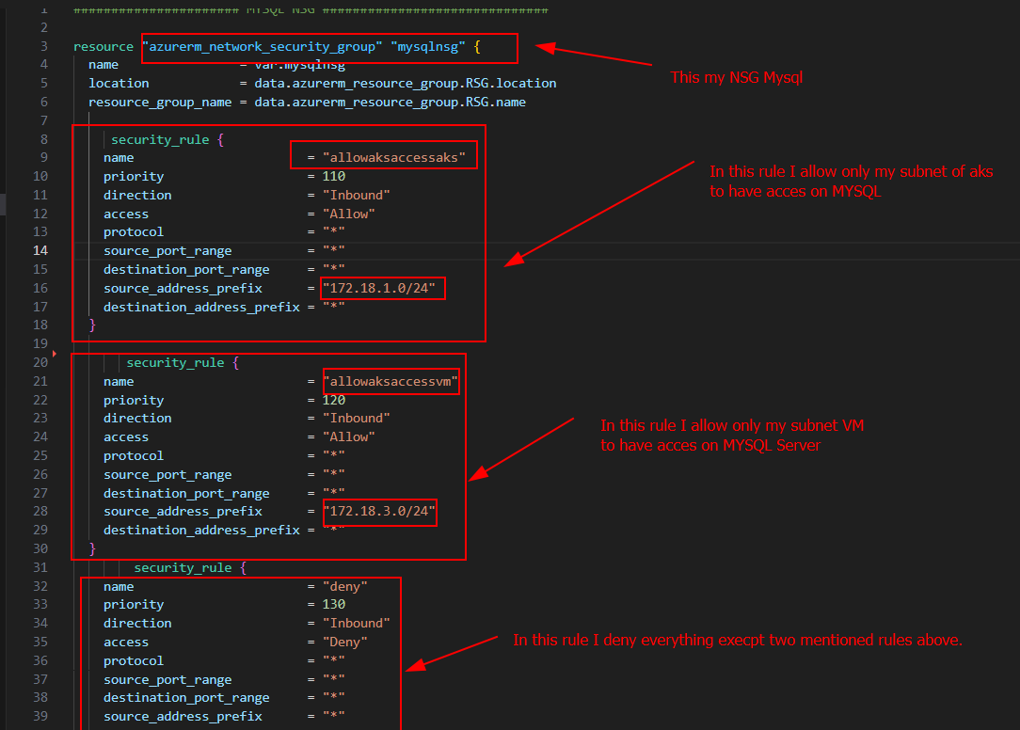
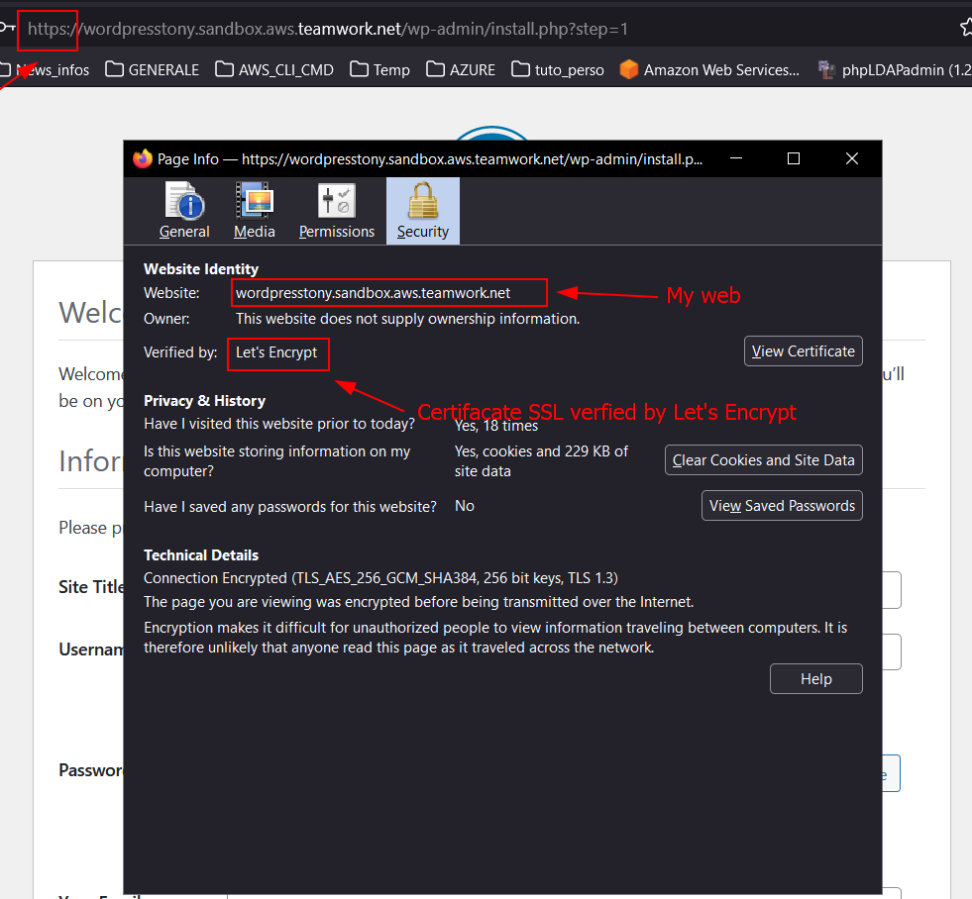
CP.3 Sécuriser l’infrastructure

Slide 16
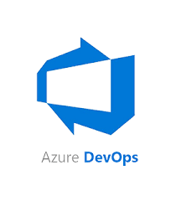

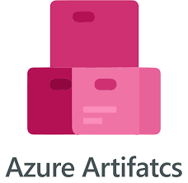
CP. 4 Mettre l’infrastructure en production dans le cloud
Azure DevOps
Pipeline
Azure Artifactcs
Notes:
Pour cela je vais utiliser toujours azure devops en automatisant le proccesseur du déploiement mon branche PROD, Artifact PROD, je vais trigger mon release de PROD

Slide 17
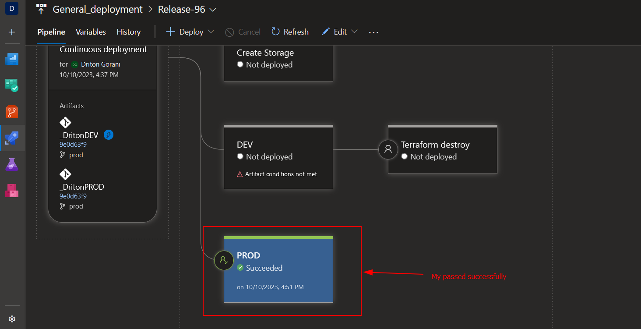
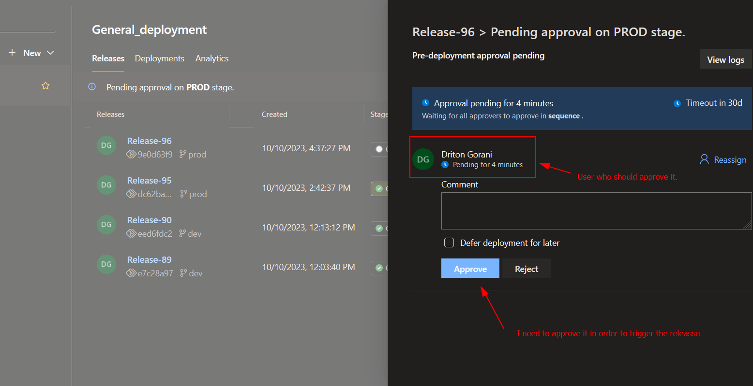

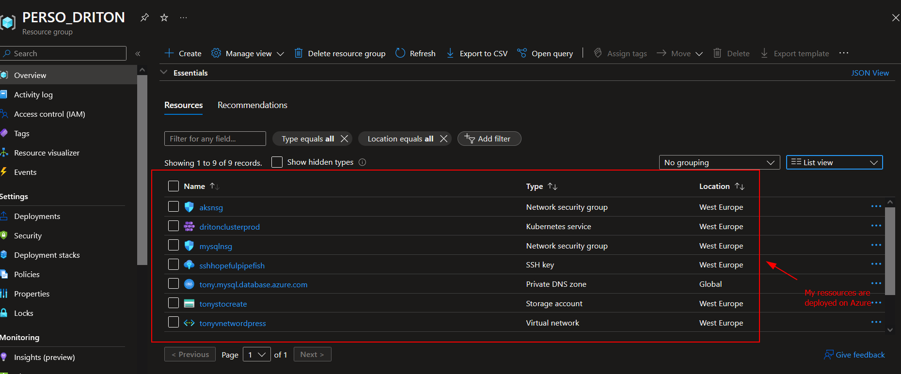
CP. 4 Mettre l’infrastructure en production dans le cloud
Notes:
Je me mets dans ma branche Prod lorsque j’ai push, parle que tu as deux artifacts, un pour PROD et un pour DEV, approved quand on veut pusher sur PROD

Slide 18
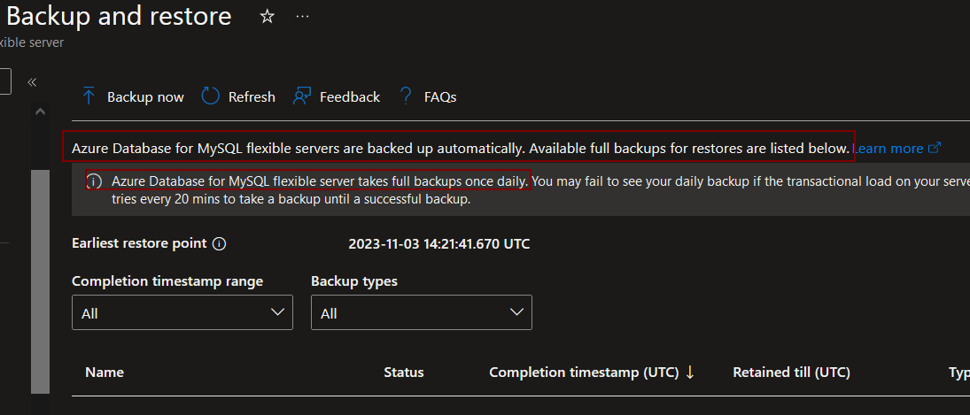
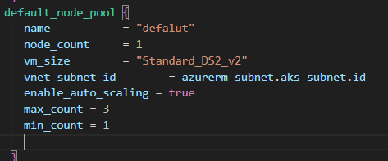
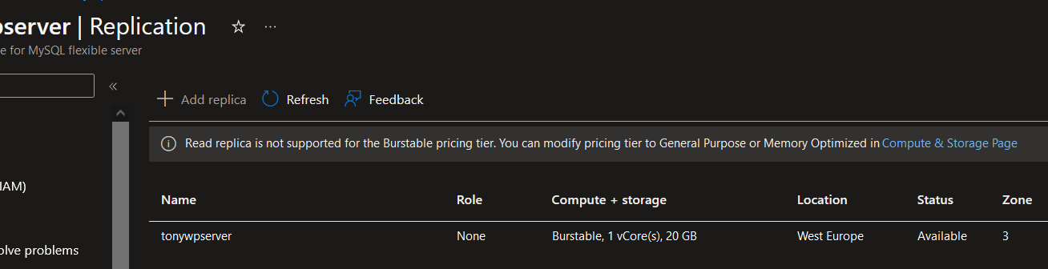
CP. 4 Mettre l’infrastructure en production dans le cloud
Notes:
Parle du Scaling, max count and min count, back up, zone de replication 3 mais au couse du prix n’est pas supporté message en anglais.

Slide 19
Déployer en continu une application
04
Préparer un environnement de test
Gérer le stockage des données
Gérer des containers
Automatiser la mise en production d’une
application avec une plateforme

Slide 20
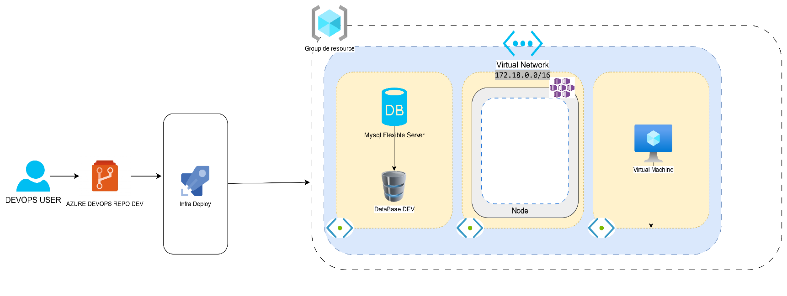
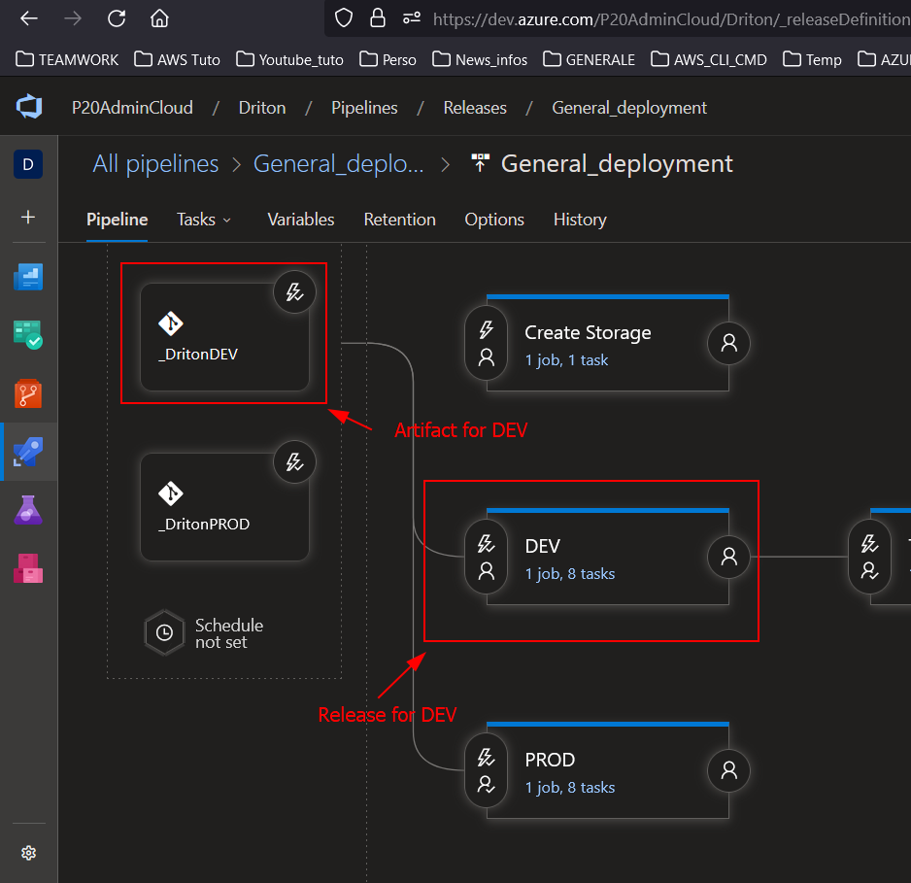
CP. 5 Préparer un environnement de test
Notes:
Pour préparer un environnement de test je me suis fait un branche DEV déjà, tout les code est deployé sur repo DEV, j’aurais une infrastructure assez simple avec un vnet, 3 subnet et AKS, Database server, et VM pour se connecter a la base des donnés.

Slide 21
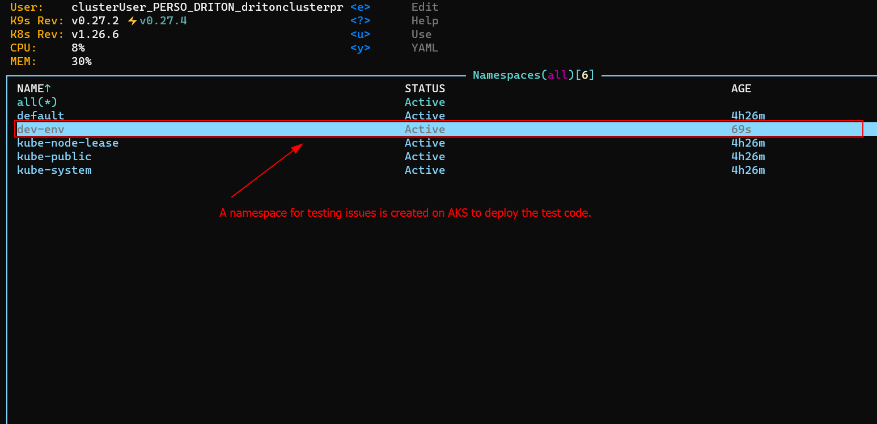

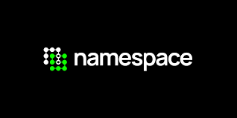
CP. 5 Préparer un environnement de test
Notes:
Parle du TAGS DEV, namespaces DEV

Slide 22
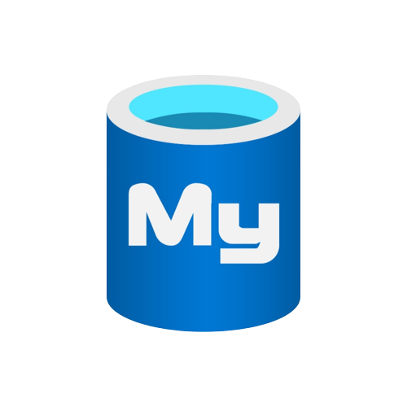
CP. 6 Gérer le stockage des données
Mysql Flexible Server
Notes:
Pour mon site wordpress j’utilise mysql flexible server, Il est appelé "flexible" car on peut facilement ajuster sa taille et sa puissance pour répondre aux besoins. Pensez-y comme à un système de stockage et de gestion de données polyvalent que vous pouvez personnaliser pour qu'il fonctionne parfaitement pour vos projets.

Slide 23
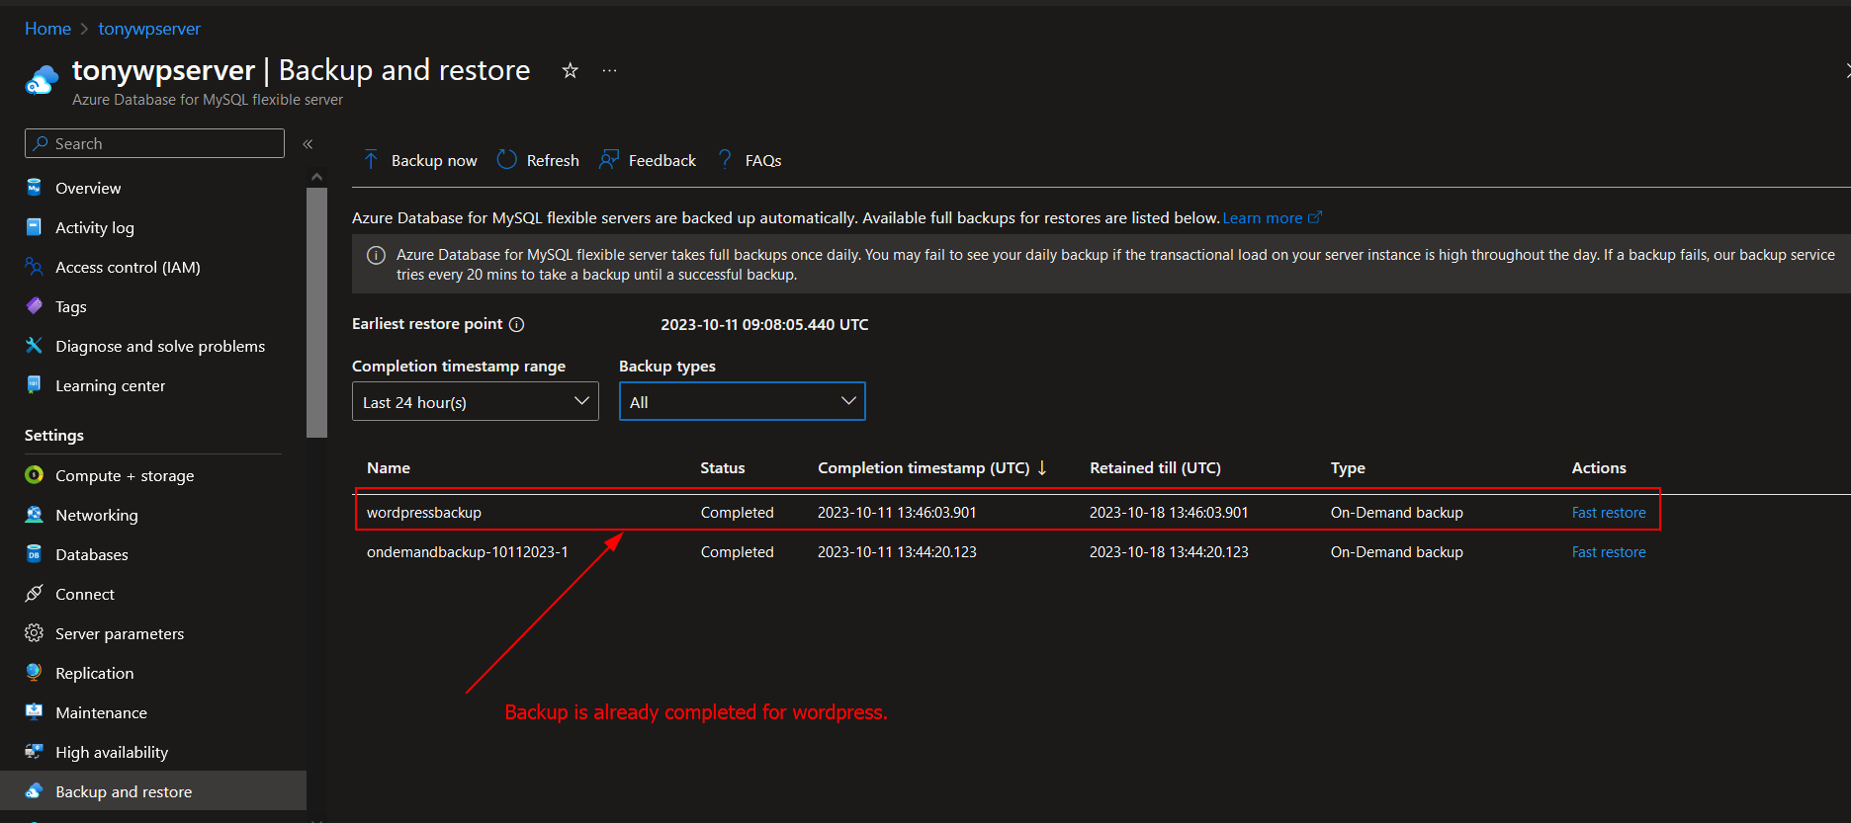
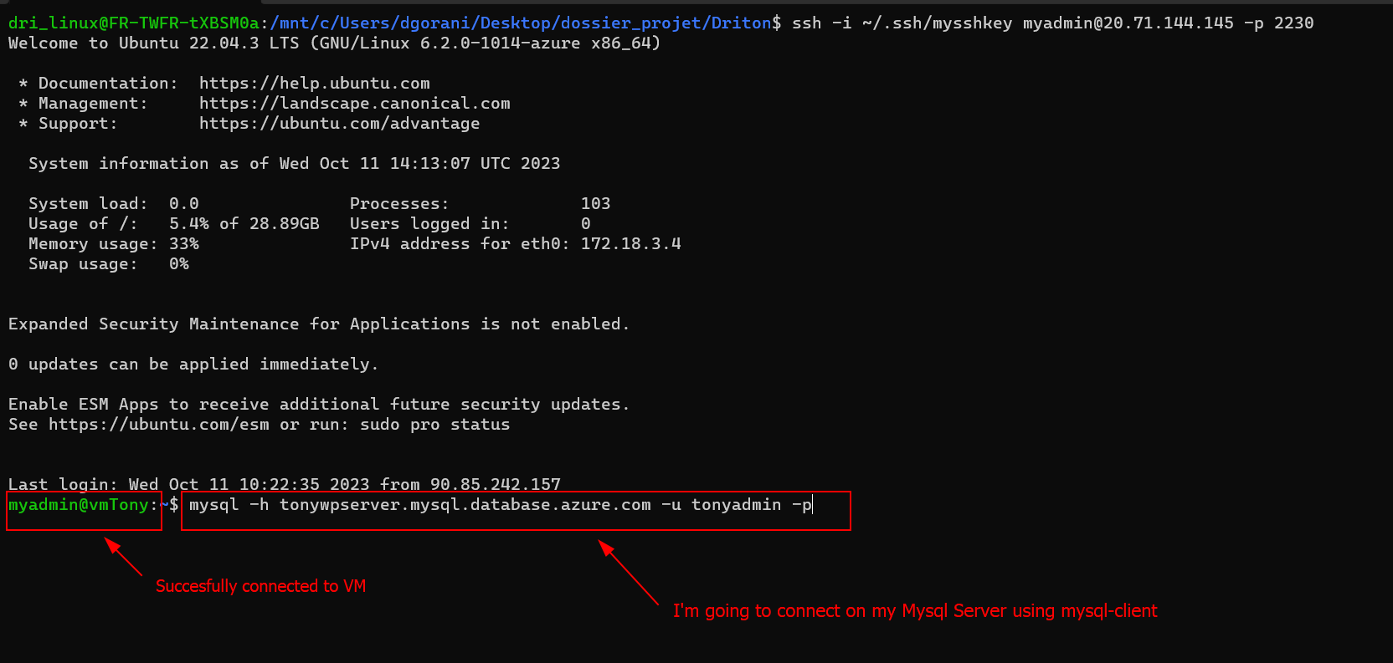
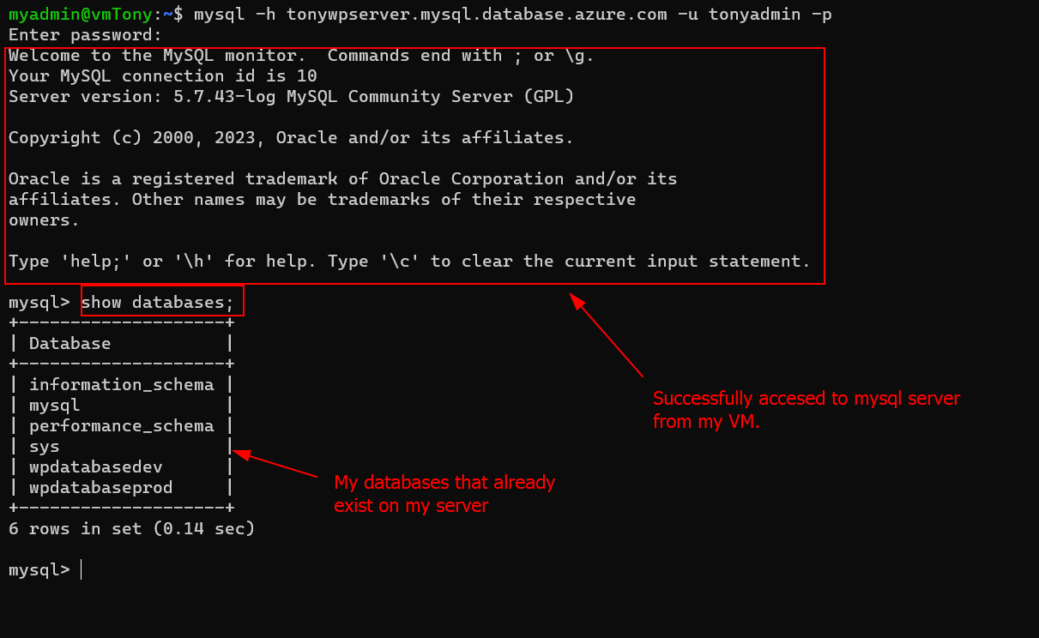
CP. 6 Gérer le stockage des données
Notes:
Parle du backup, connention SSH redirection du port du 22 car il y a des robots qui scannent port 22: redirection vers 2230, seulement depuis VM on peut acceer a la base des donnés. Mysql client installer dans VM pour pouvoir se connecter et afficher les bases des donnes. Une Seul servers pour les deux base de donnés. J’ai utilise des clefs ssh a la place du mot de passe pour renforcer mon connexion a la vm.

Slide 24



CP. 7 Gérer des containers
Notes:
Pour gerer des container je utilise kubernetes, Kubernetes Il a été crée par google en 2014. Un outil extra puissant qu’Il peut démarrer, arrêter et gérer automatiquement les applications, en verifiant qu'elles soient toujours disponibles, évolutives et en bonne santé, même dans des environnements complexes et dynamiques. Il utilise des fichies de confis comme tells yaml, et json.

Slide 25
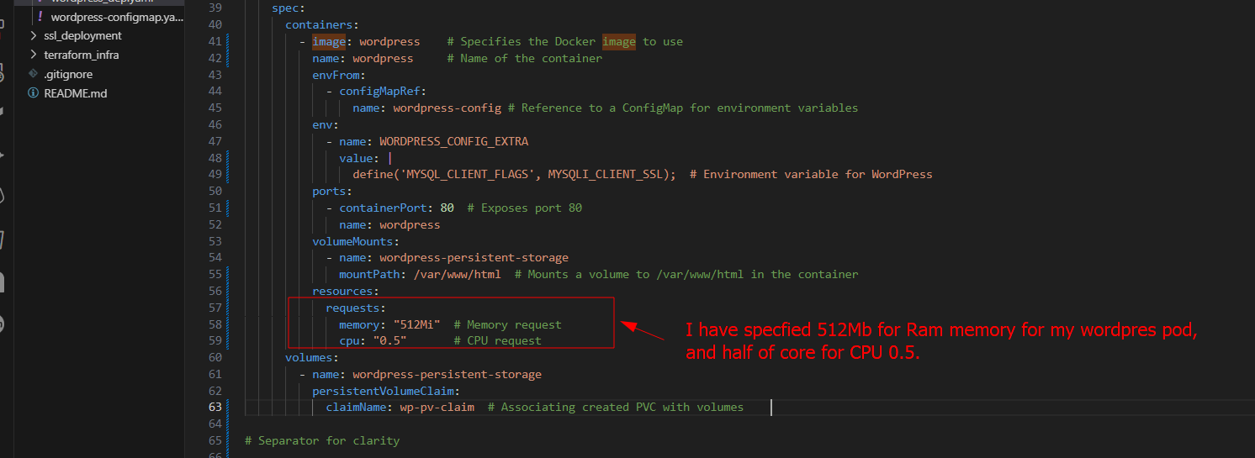
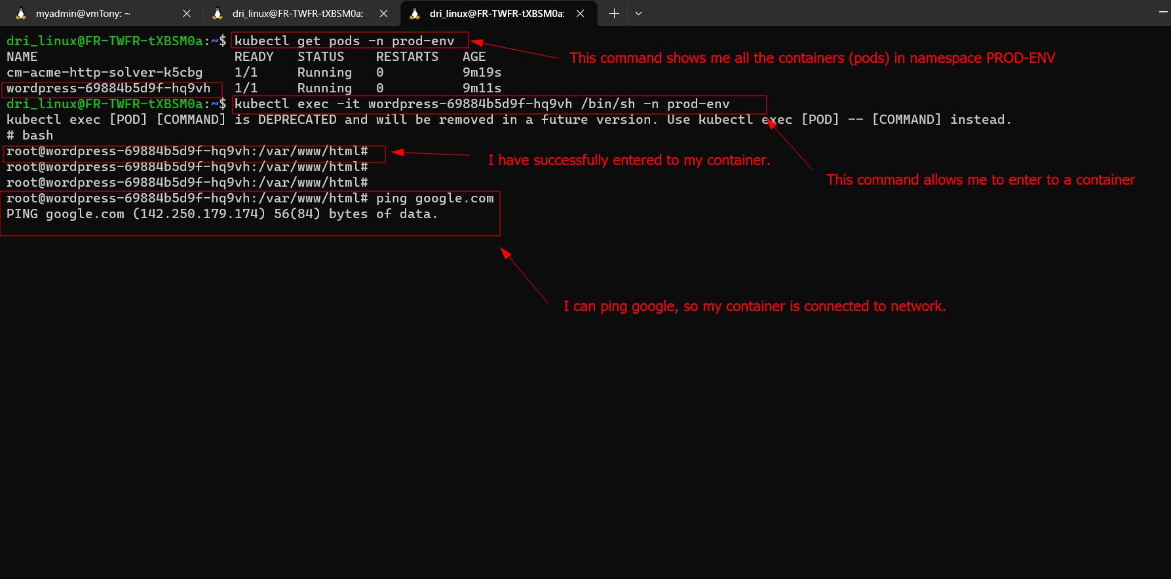
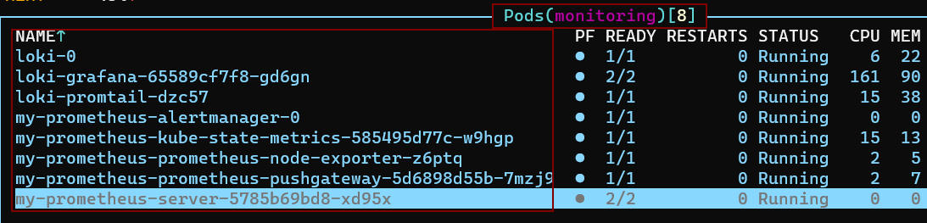
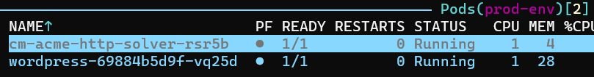
CP. 7 Gérer des containers
Notes:
Parle du RAM que j’ai specifié 512Mb and CPU 0,5, K9S util informatique pour gerer des cluster. Ping depuis le container pour leur montrer la connenction internet.

Slide 26


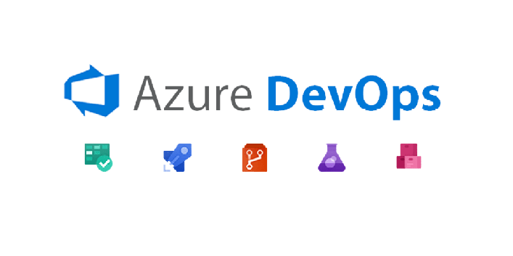
CP. 8 Automatiser la mise en production d’une application avec une plateforme
Notes:
Helm est un assistant qui aide à installer des applications dans Kubernetes, on peut déployer, mettre a jour et gérer des application dans le cluster. Kubectl est une télécommande pour dire à Kubernetes quoi faire. Il donne des instructions a kubernetes pour installer un application, arrêter, supprimer etc.

Slide 27
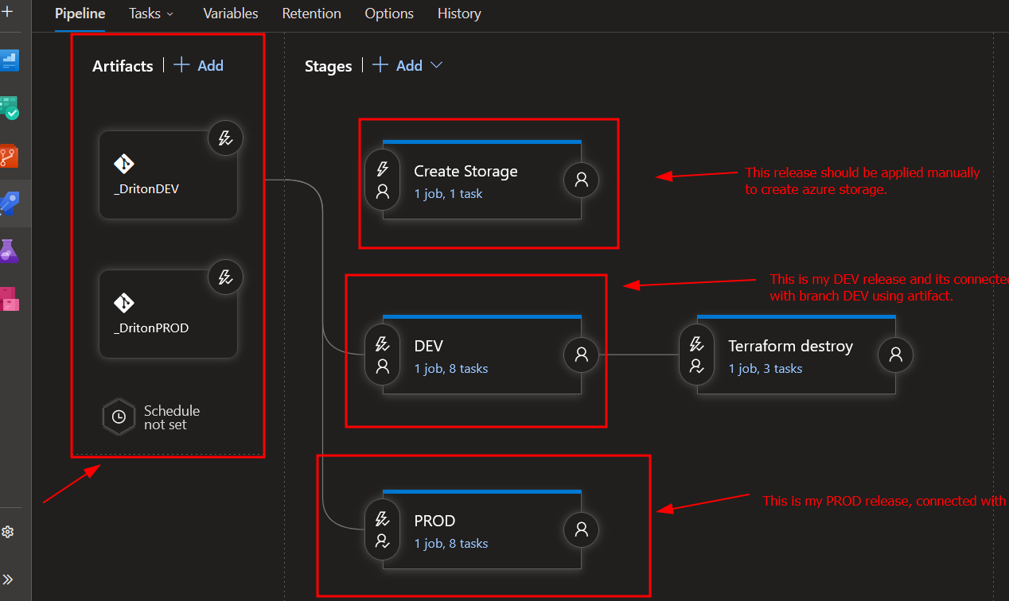
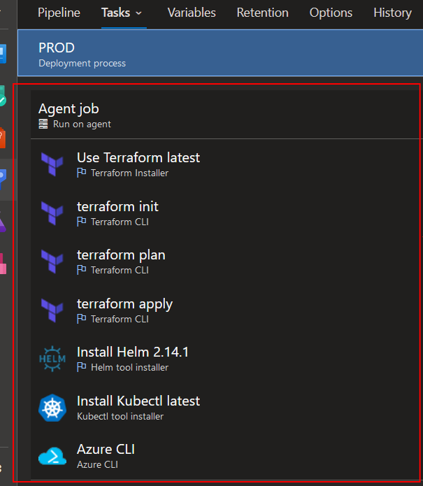
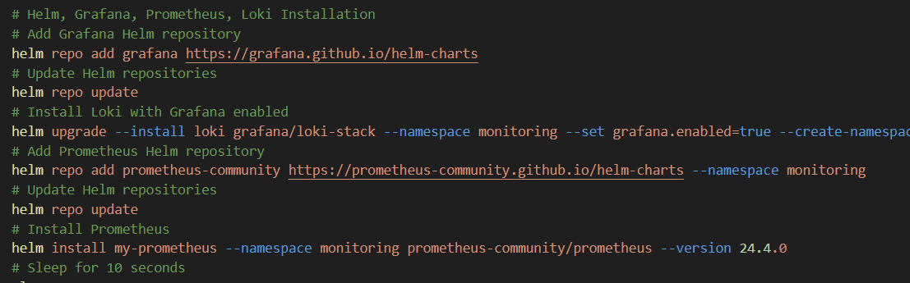
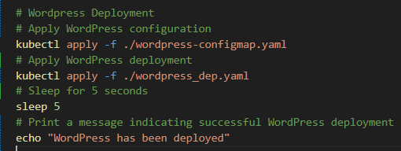
Notes:
Parle du Artifacts, Pipeline avec des releasses, explique les taches. Parler du script helm et Kubectl que ton script les as.

Slide 28
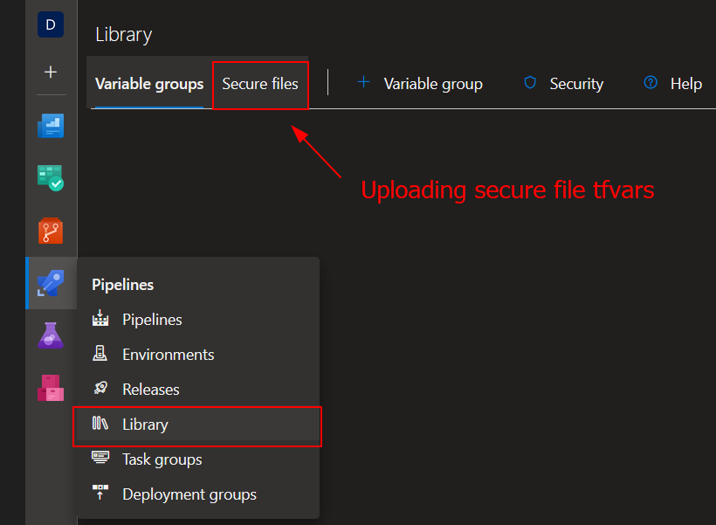
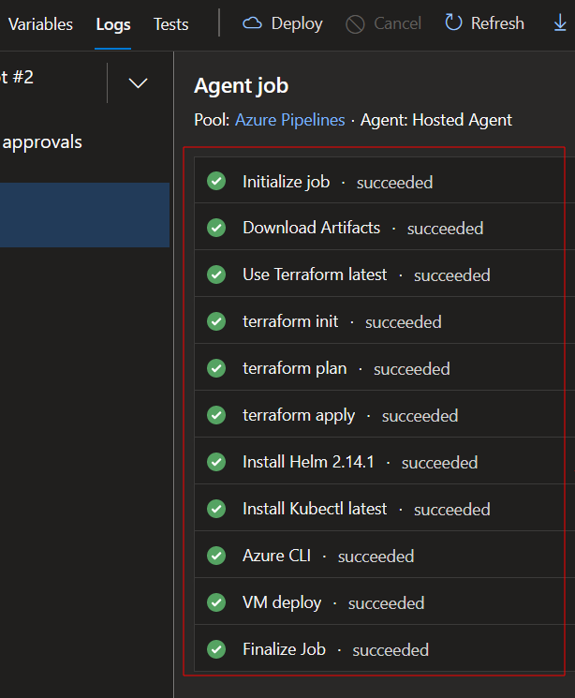
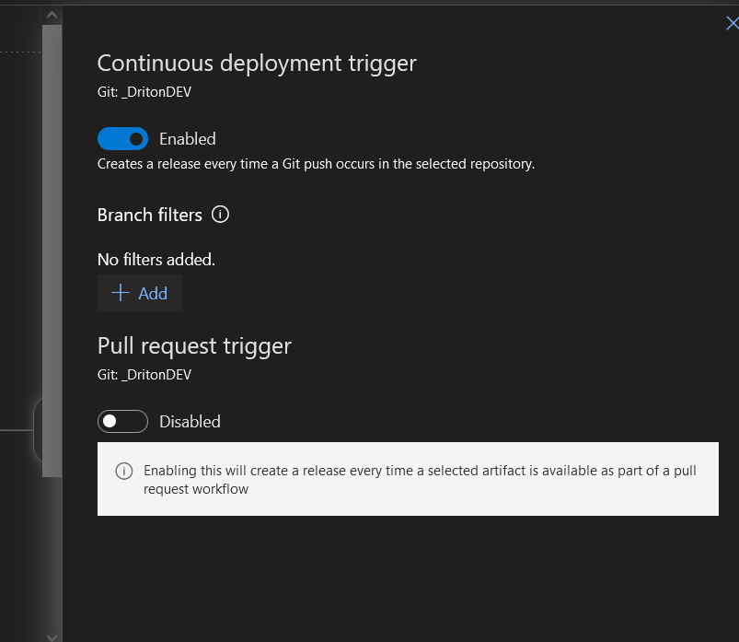
Notes:
Parle du trigger automatique chaque push un trigger, secure file pour tfvars, resultat.

Slide 29
05
Superviser les services déployés
Définir et mettre en place des statistiques de
services
Exploiter une solution de supervision
Echanger sur des réseaux professionnels
éventuellement en anglais

Slide 30


CP. 9 Définir et mettre en place des statistiques de services
Notes:
Prometheus est comme un détecteur qui regarde comment va l’ordinateur, serveurs, conteneurs etc, tandis que Grafana est un tableau de bord qui montre ce que le détecteur a trouvé de manière colorée et facile à comprendre. Les deux travaillent ensemble pour meilleur résultat.

Slide 31
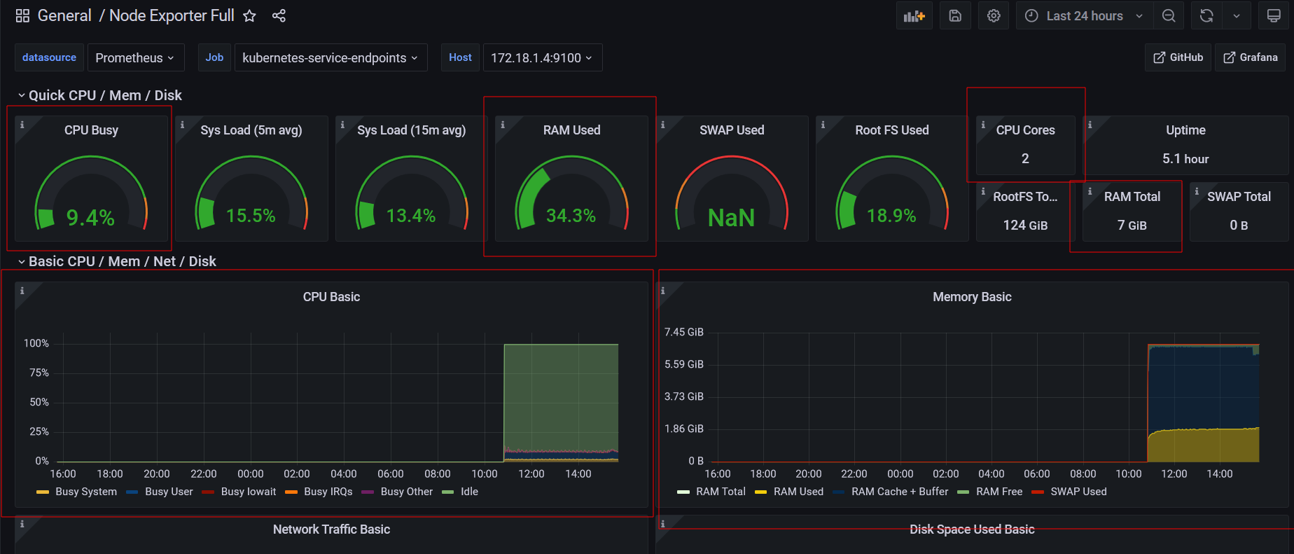
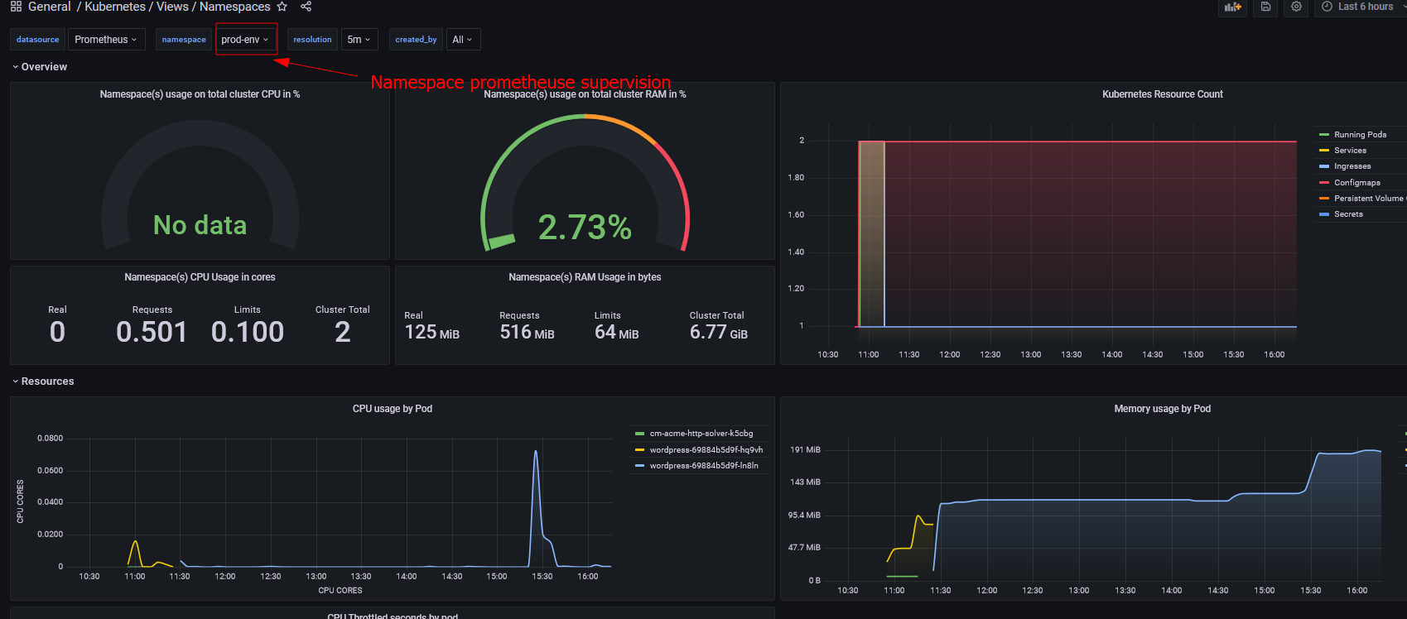
CP. 9 Définir et mettre en place des statistiques de services

Slide 32

CP. 10 Exploiter une solution de supervision
Notes:
Grafana loki enregristre tout les information importtantes comme tells: les erreurs(logs), les evenements simplement c’est comme un carnet de notes pour tout ce que se passe sur notre system, le but est de resoudres les problemes plus rapidement.

Slide 33
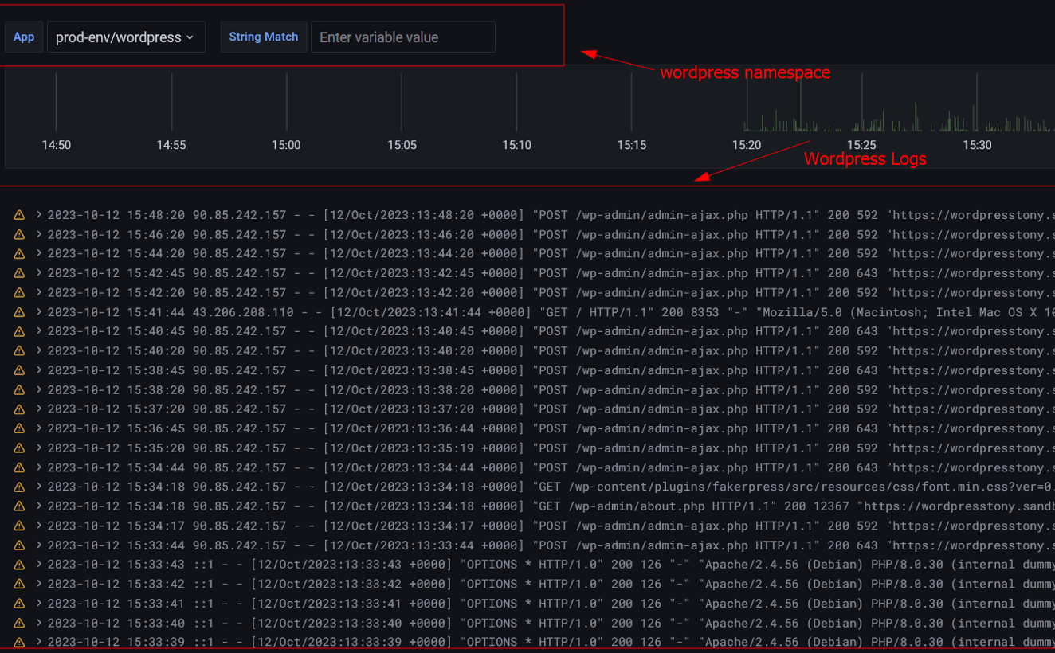
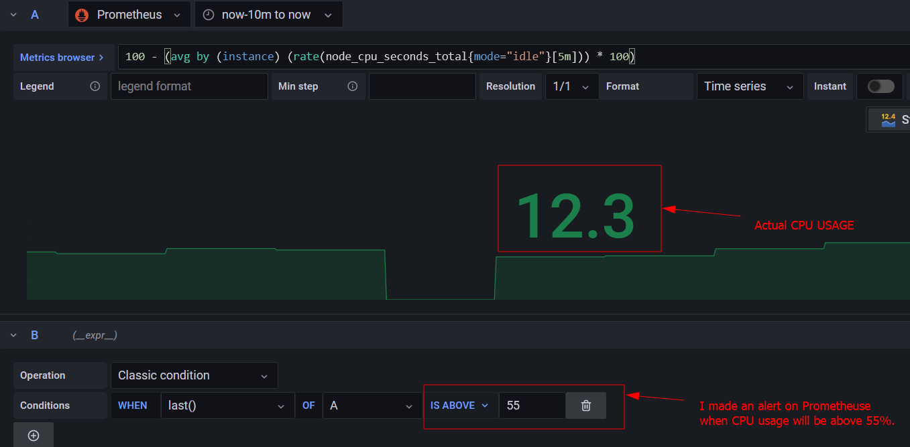
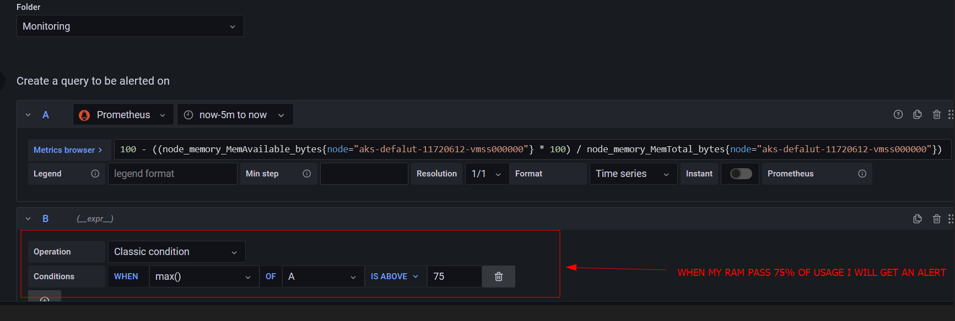
CP. 10 Exploiter une solution de supervision
Notes:
Logs, actual use of CPU USAGE, Alerts for RAM AND CPU.

Slide 34



CP. 11 Echanger sur des réseaux professionnels éventuellement en anglais
Notes:
Stackoverflow, lit les questions en anglais.

Slide 35


CP. 11 Echanger sur des réseaux professionnels éventuellement en anglais
Notes:
Blog pour aider les gens comment installer grafana, prometheuse loki dans kubernetes, et superviser leur infra, c’et un blog de wordpress gratuit.

Slide 36
Merci à vous

Slide 37
06
ANY QUESTIONS?

